Slide 1



Atelier Hors les Murs
Sorèze 2019-2020

Slide 2


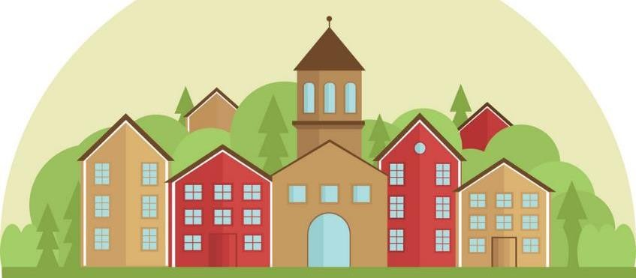





Trois universités pour une commune
3 écoles – 43 étudiants
1 commune Sorèze
Région Occitanie
Départements
PnrHL
FPnrF
15 000 à
18 000 €
Sept 2019 à Juin 2020

Slide 3
Trois universités pour une commune
MASTER 2 : Le Master Gestion des Territoires et Développement Local (GTDL) parcours gestion de l'environnement et de la valorisation des territoires (GSE-VRT),
MASTER 2 : Le Master Géomatique et Projets Territoriaux (GEOTER)
MASTER 1 : Atelier territoire de Nature
La formation vise à l'acquisition de compétences méthodologiques en analyse de l'information géographique à des fins de conduite et de projets territoriaux.
Formation conférant le diplôme d’Etat d’architecte
Ce parcours vise à former des professionnels dans le domaine de la gestion de l'environnement et de la valorisation des territoires. Ce professionnel est capable de prendre en considération les dimensions technique et territoriale afin d'appréhender le fonctionnement des écosystèmes, géosystèmes et autres socio-systèmes.
Objectifs :
Donner aux étudiants la pleine mesure des multiples échelles du territoire et la capacité de penser leur projet architectural dans une logique de fabrication de l’espace public.
Objectifs :
L’objectif du Master est de former des professionnels de l’aménagement et de la conduite de projets de développement territoriaux en délivrant une double compétence :
Organisation du diplôme
Organisation du diplôme
2 ans
4 semestres
M1 formation commune
M2 spécialisation
2 ans
4 semestres
M1 Travaux collaboratifs
M2 Mise en situation
Organisation du diplôme
2 ans
4 semestres
Diplôme architecte

Slide 4
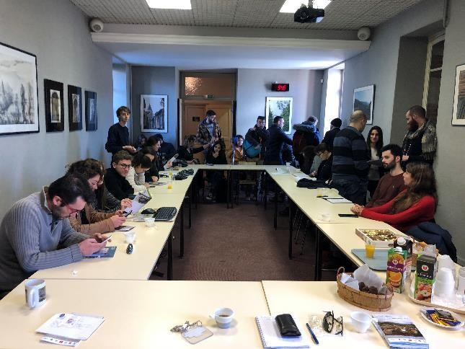
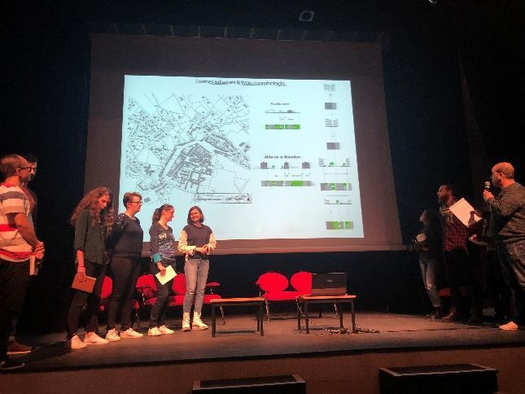
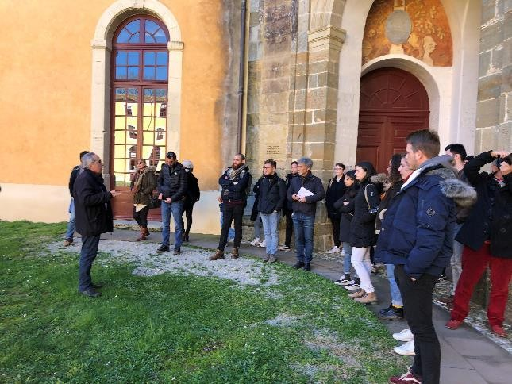
Calendrier
Novembre 2019
Février 2020
Mars 2020
Juin 2020
Master 2 GEOTER - Avignon
Master 2 GSE VRT - Albi
Journée découverte
Journées échanges
Journée Transmission
Restitution travaux

Slide 5

Méthodologie
Tâches préliminaires :
Présentation de l’objet du travail
Défrichage de la problématique
Contextualisation territoriale
Récupération de données
Visite de terrain (12 au 14 Novembre 2019)
Rencontres avec les élus et techniciens sur place
Observations in situ, relevé terrain du centre-bourg
Discussions plus ou moins formelles avec des acteurs locaux : commerçants, agent immobilier et habitants
Utilisation de l’application Mapillary
Sept
Oct
Nov
Déc
Janv
Fév
Production de l’analyse
Analyse de la documentation disponible
Réalisation de cartographie et d’études statistiques
Entretien avec certains acteurs
Rédaction du document final
Présentation orale auprès des élus et des techniciens

Slide 6
Sorèze et devenir du centre-bourg Quels enjeux ?

Slide 7
Méthodologie
Bibliographie et problématique :
Traitement et analyse des données
Lectures scientifiques
Etat de l’Art
Problématisation
Création d’une grille d’entretien
Mise en place enquête qualitative
9 au 11 février
Création grille d’analyse commune en fonction des thèmes
Élaboration de 4 hypothèses
Mise en commun des entretiens
Restitution écrite
27 mars
Précision grille d’entretien
semi-directive
Création de 4 plaches photos
composées de 6 photos
Rendu du rapport
Janvier 2020
Février
Mars
Enquête de terrain auprès des habitants
12 au 15 février
180 entretiens
1 à 2h
Restitution orale
13 mars
Exploration de terrain et rencontre avec le commanditaire
6 et 7 février
Rencontre avec le Parc naturel régional du Haut-Languedoc
Rencontre avec les élus et techniciens de la Mairie
Présentation travail du Master GEOTER
Visite du site
Présentation au comité de pilotage
Présentation aux autres universités

Slide 8
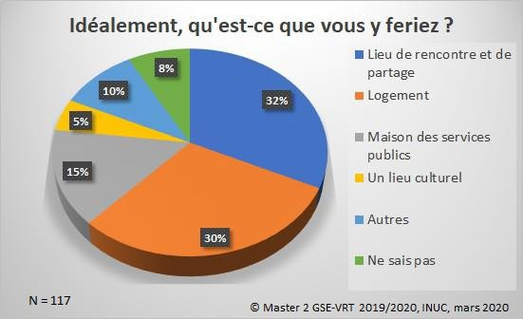
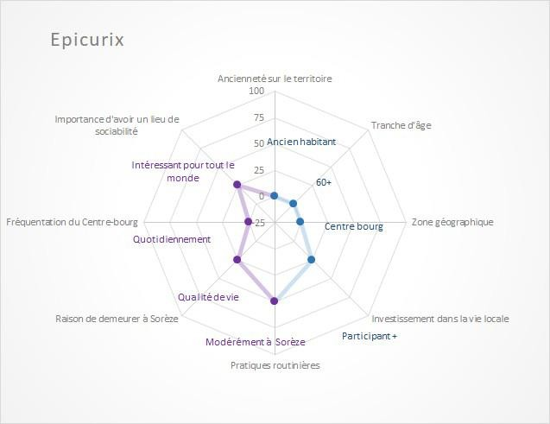
Habiter Sorèze en 2020
“J'aimerais y faire une salle de concert bien insonorisée, un bar associatif ou quelque chose pour tout le monde.” (E109, Eloigne du centre-
bourg).
Pour Epicurix,
Sorèzien de longue date habitant dans le centre-bourg, la qualité de vie au sein de la commune est importante et constitue une des raisons pour laquelle il y reste.
“Pourquoi pas un référendum concernant ce projet ? Pour que ça corresponde vraiment à un besoin et pour que les gens y
aillent, que ce ne soit pas un échec et un gâchis d’argent public. Pourquoi pas au RDC : maison services publics, salle pour associations et pour les jeunes en haut? Quelque chose
partagé avec les jeunes.” (E13, Centre-bourg).

Slide 9
Méthodologie
CONFINEMENT COVID 19
DECONFINEMENT
COVID 19 – gestes Barrière +++
Projet urbain
Bibliographie et problématique :
Elaboration de projets urbains par groupes
Reprises thématiques
développées par le travail préalable
Reprise des éléments des autres universités pour le diagnostic et les enjeux
Frévrier 2020
Mars
Avril
Mai
Juin
Découverte du Site
12 mars
Projet architectural individuel
10 projets architecturaux pour la création d’un équipement public
Rencontre des élus et du comité de pilotage participation à la restitution des étudiants d’Avignon et de Albi

Slide 10
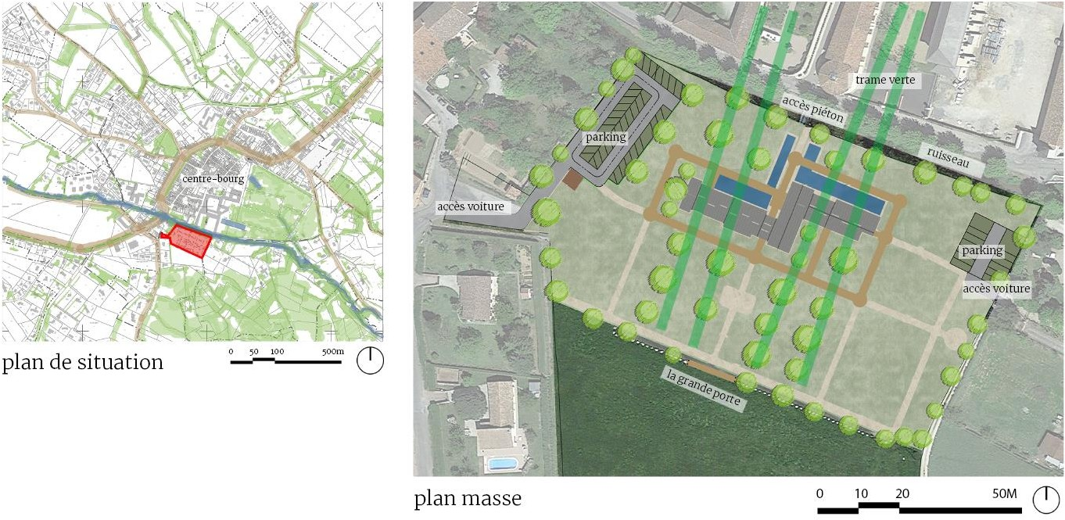
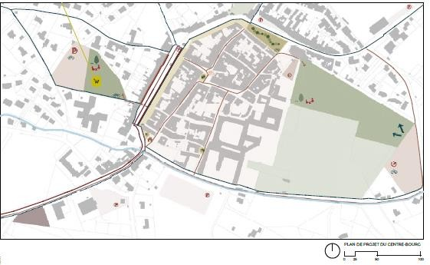
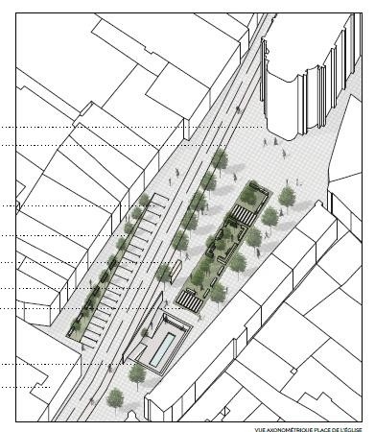
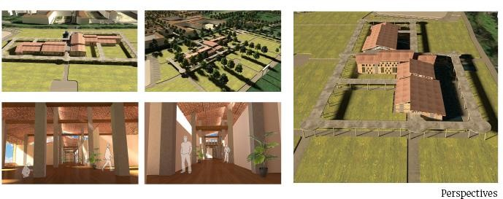

Slide 11
